Slide 1

P
PLANO'S
CONTABILIDADE
CONTABILIDADE
QUE ORGANIZA,
CUIDA E FAZ SUA
EMPRESA CRESCER!
SEGURANÇA PARA EMPREENDER.
TRANQUILIDADE PARA DECIDIR.
→ APRESENTAÇÃO BNI

Slide 2

02
P
PLANO'S
CONTABILIDADE
CUIDADOS NA
ABERTURA DE
EMPRESAS
⚖
Escolha correta da natureza jurídica
Alinhada ao seu objetivo e ao seu momento.
💰
Enquadramento tributário adequado
Evita pagar impostos desnecessários.
📄
Regularização completa desde o início
CNPJ, Inscrições, alvarás e licenças em dia.
💡
Planejamento é o melhor caminho
Mais segurança, menos riscos e economia.

Slide 3
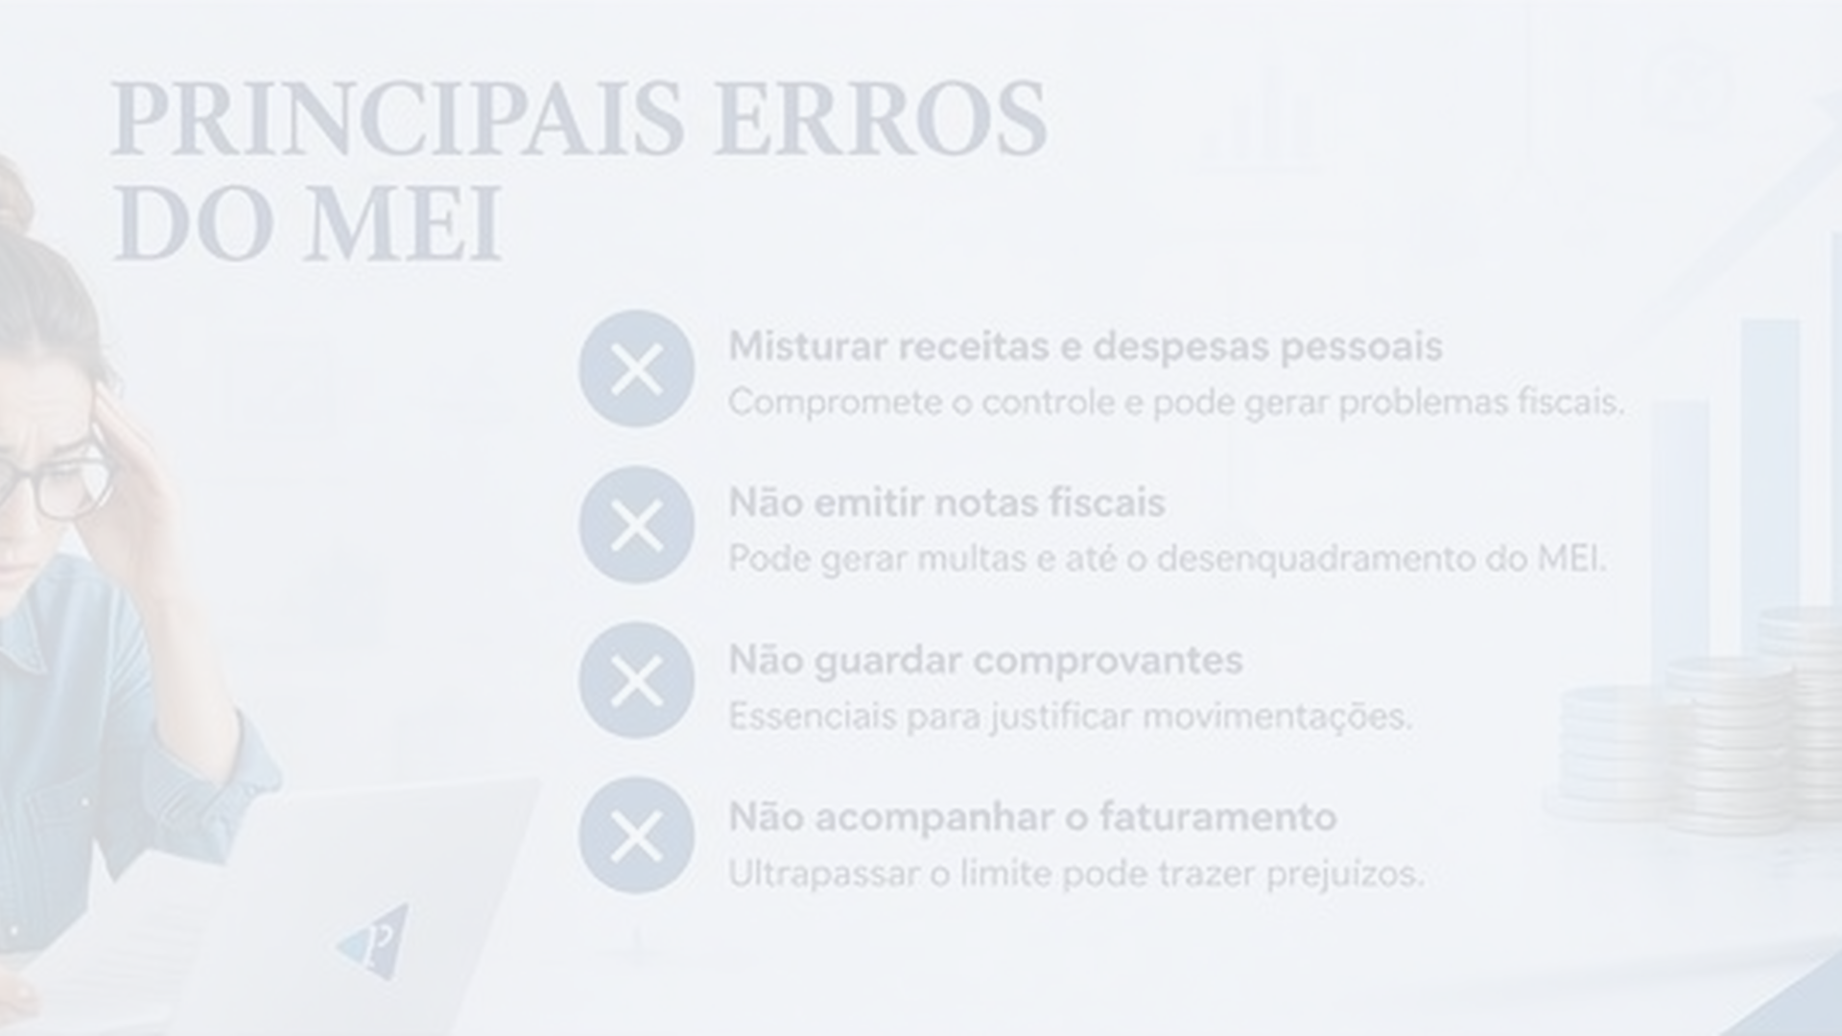
03
PRINCIPAIS ERROS
DO MEI
✕
Misturar receitas e despesas pessoais
Compromete o controle e pode gerar problemas fiscais.
✕
Não emitir notas fiscais
Pode gerar multas e até o desenquadramento do MEI.
✕
Não guardar comprovantes
Essenciais para justificar movimentações.
✕
Não acompanhar o faturamento
Ultrapassar o limite pode trazer prejuízos.
P

Slide 4

04
SEPARE SEMPRE:
PF E PJ
🛡
Não misture as contas pessoais com as da empresa.
👤
📁
PF
PJ
📈
Mais controle financeiro e clareza nos resultados.
PESSOAL
EMPRESA
✓
Evita problemas com o Fisco e facilita o crescimento.
EMPRESA ORGANIZADA,
DECISÕES MAIS ASSERTIVAS!

Slide 5

05
NOSSO ONBOARDING:
CUIDADO DESDE O PRIMEIRO DIA
💡
Entendimento do negócio
Conhecemos você, seu mercado e seus objetivos.
📁
Documentação e cadastros
Coleta e organização de todos os documentos.
🧮
Estruturação contábil e fiscal
Parametrizações corretas para uma gestão segura.
🤝
Orientações iniciais
Apoio para decisões mais inteligentes desde o início.
👥
Acompanhamento próximo
Conte com a gente em todas as etapas da sua jornada.
✓ ONBOARDING COMPLETO = FUNDAÇÃO FORTE PARA O CRESCIMENTO.

